Slide 1
Polimorfismo

Slide 2
Hierarquia
SoftwareDeSeguranca
Nível 1
Nível 2
Antivirus
Firewall
Antispyware
Kaspersky
McAfee
Panda
Nível 3

Slide 3
Diagrama UML

Slide 4
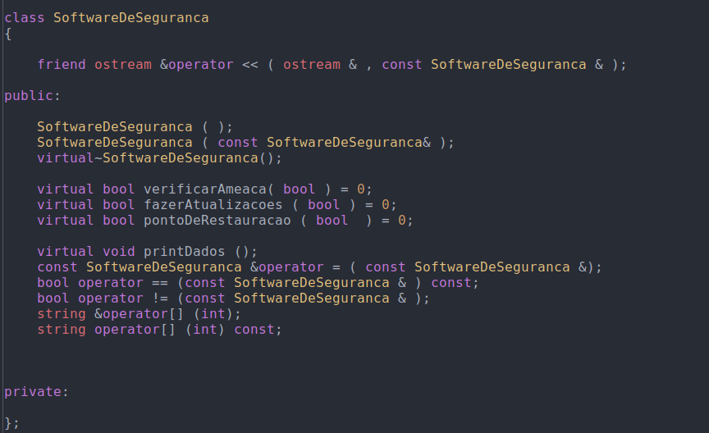
Classe Abstrata SoftwareDeSeguranca

Slide 5

Métodos virtuais puro

Slide 6
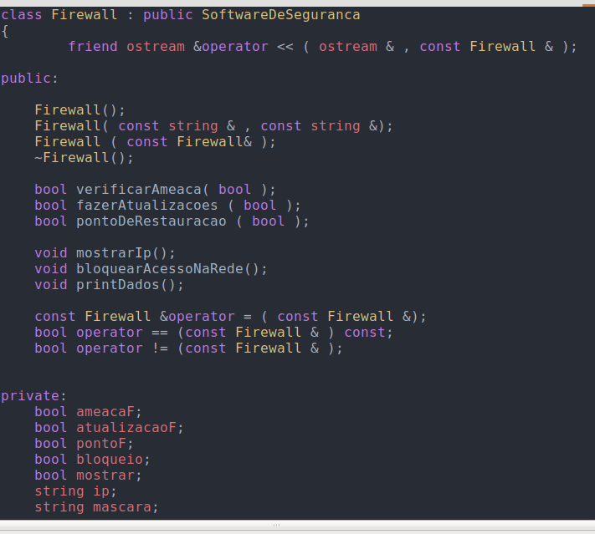
Virtuais puros ( Firewall )

Slide 7
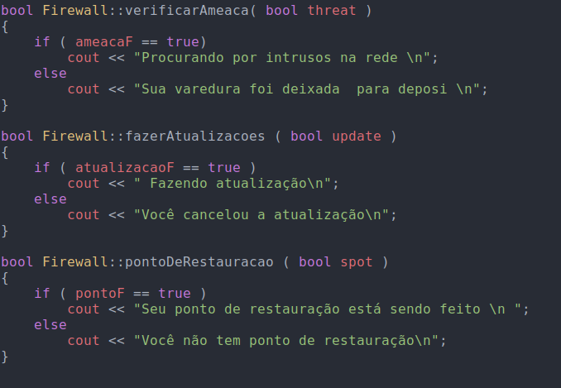
Virtuais puros ( Firewall )

Slide 8
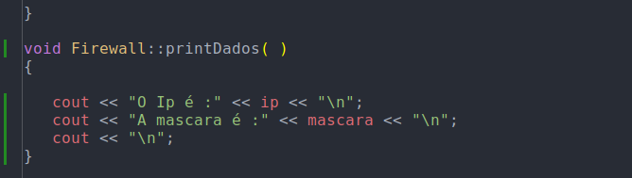
Virtuais puros ( Firewall )

Slide 9
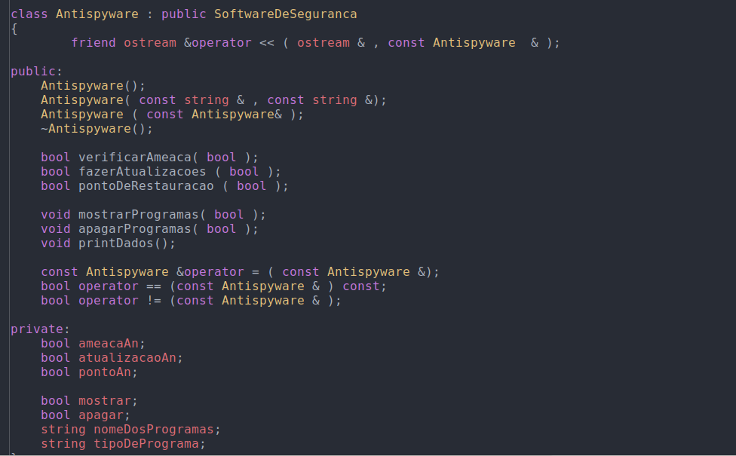
Virtuais puros ( Antispyware )

Slide 10
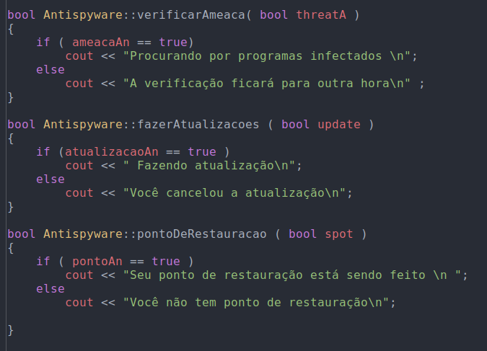
Virtuais puros ( Antispyware )

Slide 11
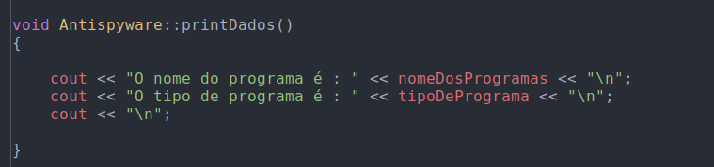
Virtuais puros ( Antispyware )

Slide 12
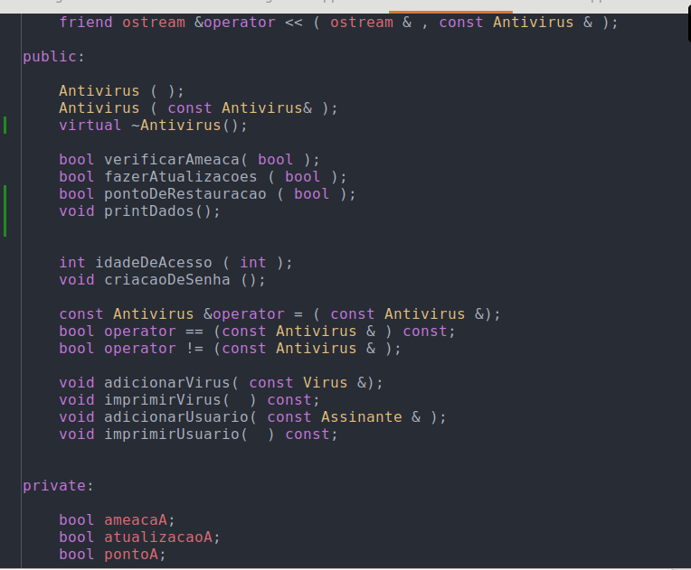
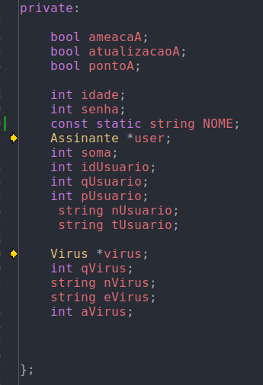
Virtuais puros ( Antivirus )

Slide 13
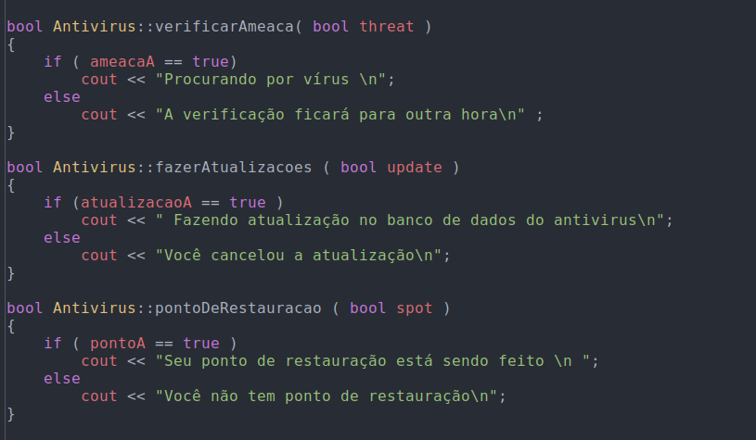
Virtuais puros ( Antivirus )

Slide 14
Todas as classes deve tem
Construtor de default
Construtor de cópia
Operators: =, <<, == e !=
Destrutores
Obrigatório o uso do static_cast – não usou o operador é descartado

Slide 15
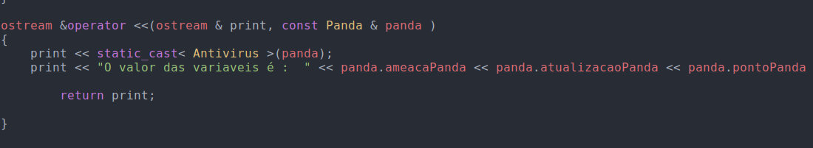
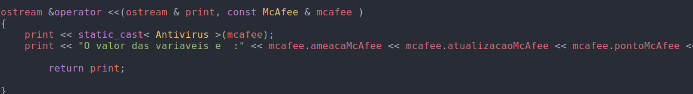
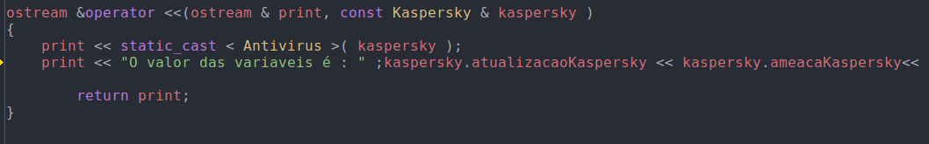
STATIC _CAST

Slide 16
vector
dynamic_cast
Usar o typeid

Slide 17
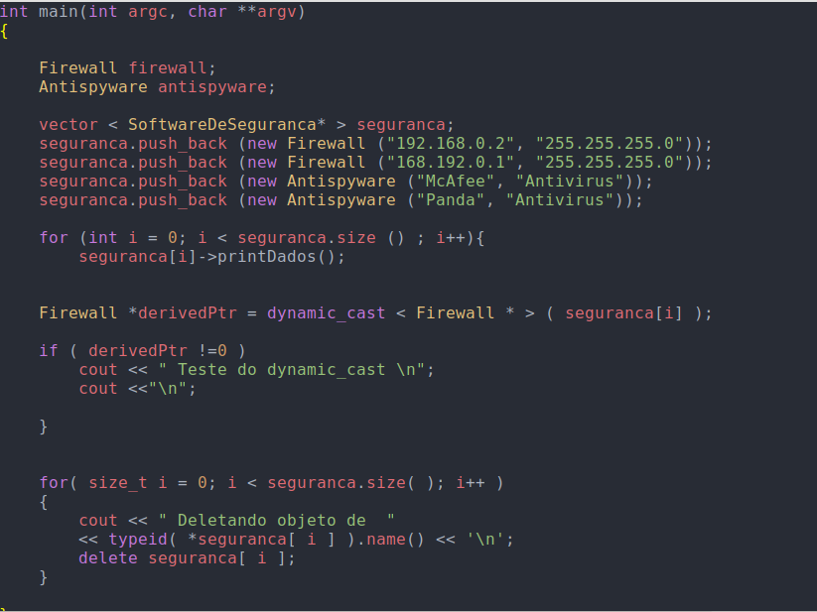
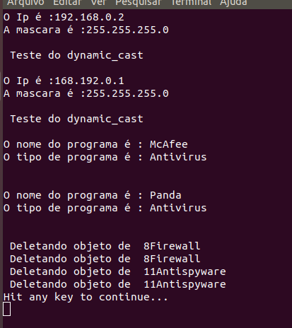

Slide 18
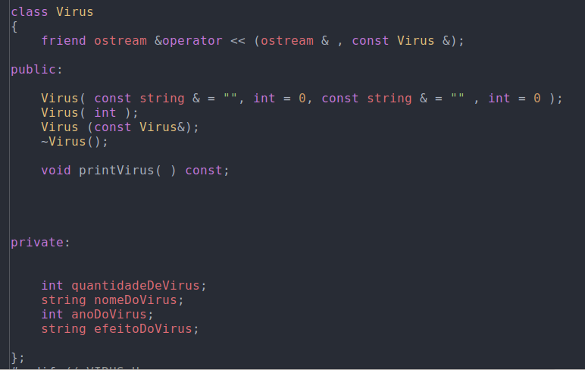
Composição

Slide 19
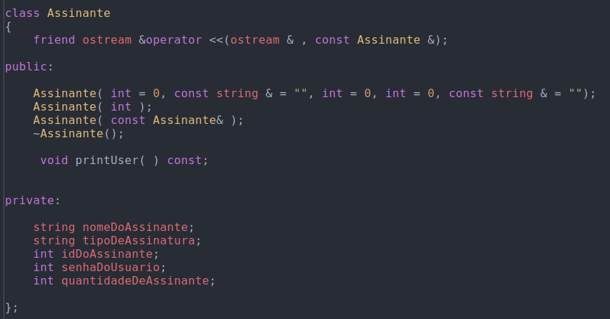
Composição

Slide 20
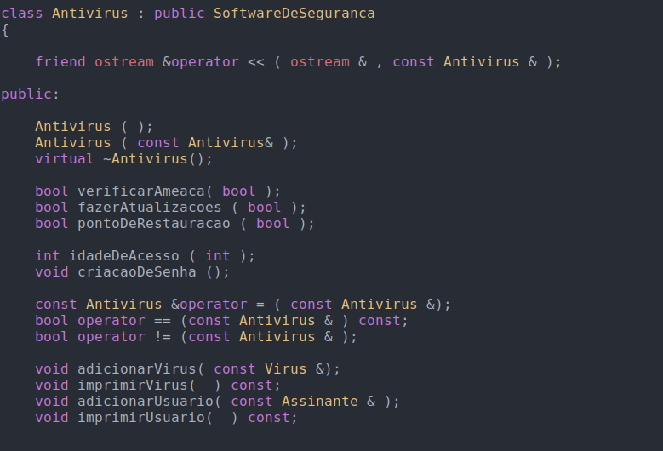
Mostra uso da classe de composição

Slide 21
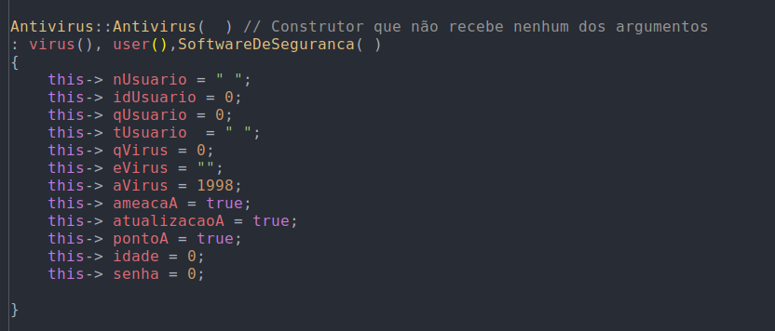
Mostra uso da classe de composição

Slide 22
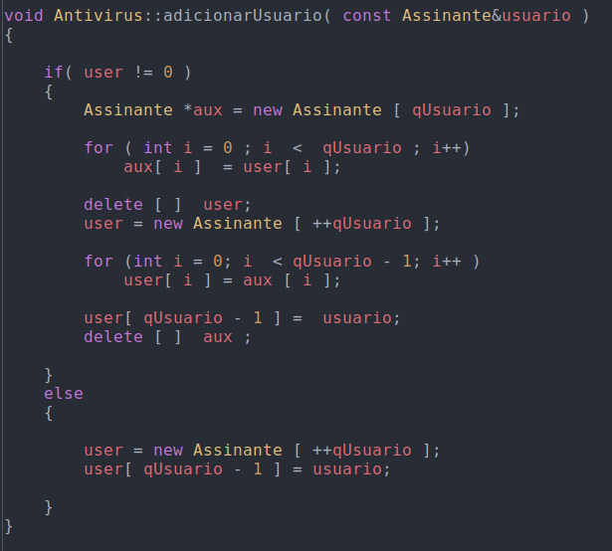
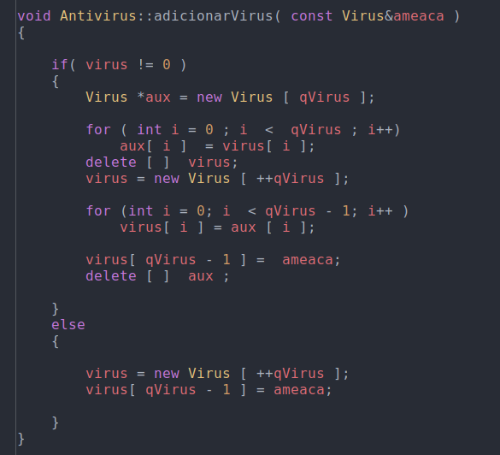
Mostra uso da classe de composição

